Slide 2
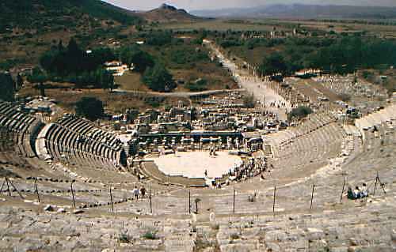
Carta a los Efesios
JESÚS: LA PLENITUD DE DIOS

Slide 3
Esquema Simple de la carta
E
F
E
S
I
O
S
RIQUEZAS EN CRISTO (1:3-3:21)
Toda bendición espiritual se encuentra en Cristo (1:3-14)
-- Oración 1: para iluninación (1:15-23)
Nuestra transformación por medio de Cristo (2:1-22)
-- Oración 2: para ejercer el poder de Cristo (3:1-21)
RESPONSABILIDADES EN CRISTO (4:1-6:20)
A. Andar en lunidad (4:1-16)
B. Andar en pureza (4:17-5:21)
C. Andar en armonía (5:22-6:9)
D. Andar en poder (6:10-20)

Slide 4
E
F
E
S
I
O
S
RESPONSABILIDADES EN CRISTO (4:1-6:20)
A. Andar en armonía (5:21-6:9)
5:21 - Someteos unos a otros en el temor de Dios
La justicia les obliga:
a subordinarse el uno al otro
Gál 5:14-15 - Porque toda la ley en esta sola palabra se cumple: Amarás a tu prójimo como a ti mismo. Pero si os mordéis y os coméis unos a otros, mirad que también no os consumáis unos a otros.
1 Cor 16:15-17 - Hermanos, ya sabéis que la familia de Estéfanas es las primicias de Acaya, y que ellos se han dedicado al servicio de los santos. Os ruego que os sujetéis a personas como ellos, y a todos los que ayudan y trabajan.
1 Ped 5:5 - Igualmente, jóvenes, estad sujetos a los ancianos; y todos, sumisos unos a otros, revestíos de humildad; porque: Dios resiste a los soberbios,
Y da gracia a los humildes.
Someterse: arreglar bajo, subordinar; sujetar, poner en someti-miento;
rendirse al control de alguien; ceder al consejo de alguien
(El Léxico Griego de Thayer)
Los cristianos mutuamente deben
ceder el uno al otro, a fin de “guardar la unidad del Espíritu en el vínculo de la paz,” 4:3.
1 Cor 9:19-23 - Por lo cual, siendo libre de todos, me he hecho siervo de todos para ganar a mayor número. Me he hecho a los judíos como judío, para ganar a los judíos; a los que están sujetos a la ley (aunque yo no esté sujeto a la ley) como sujeto a la ley, para ganar a los que están sujetos a la ley; a los que están sin ley, como si yo estuviera sin ley (no estando yo sin ley de Dios, sino bajo la ley de Cristo), para ganar a los que están sin ley. Me he hecho débil a los débiles, para ganar a los débiles; a todos me he hecho de todo, para que de todos modos salve a algunos. Y esto hago por causa del evangelio, para hacerme copartícipe de él.

Slide 5
E
F
E
S
I
O
S
RESPONSABILIDADES EN CRISTO (4:1-6:20)
A. Andar en armonía (5:21-6:9) – maridos y esposas
5:22-24 - Las casadas estén sujetas a sus propios maridos, como al Señor; porque el marido es cabeza de la mujer, así como Cristo es cabeza de la iglesia, la cual es su cuerpo, y él es su Salvador. Así que, como la iglesia está sujeta a Cristo, así también las casadas lo estén a sus maridos en todo.
La justicia les obliga:
Esté sujeta a sus maridos en la misma forma que estás sujeto al Señor.
¿Por qué? Porque su marido es la cabeza, al igual que Jesús es la cabeza de Su cuerpo, la iglesia.
Por lo tanto . . .
De la misma manera que la iglesia se somete a Cristo, se sometan a sus maridos.

Slide 6
E
F
E
S
I
O
S
RESPONSABILIDADES EN CRISTO (4:1-6:20)
A. Andar en armonía (5:21-6:9) – maridos y esposas
5:22-24 - Las casadas estén sujetas a sus propios maridos, como al Señor; porque el marido es cabeza de la mujer, así como Cristo es cabeza de la iglesia, la cual es su cuerpo, y él es su Salvador. Así que, como la iglesia está sujeta a Cristo, así también las casadas lo estén a sus maridos en todo.
¿Significa esto que que yo :
debo rendirme a él aun si fuertemente discutimos y estamos en desacuerdo?!
debo ser su esclava?!
no debo hacer caso de mi propio talento e inteligencia?!
¡Créame!... ¡Yo sé como conseguir lo que quiero!
lo dejo
dominarme?

Slide 7
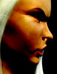
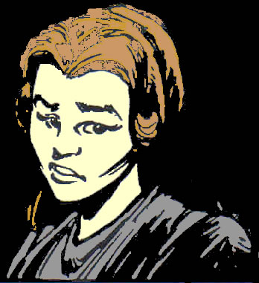
¿Cómo "lo convenzo" a él de ceder a lo qué quiero? Ummm . . .
1. rabieta enojada
2. Conflictiva
3. trátelo con frialdad
4. Tratamiento silencioso
5. Retenga favores
6. Sarcasmo enojado
7. llorar mucho
¿Perdón por interrumpir — soy Sara...esposa de Abraham. Y tengo que preguntar ¿cuáles de aquellas "heramientas" muestran el sometimiento y cuáles muestran la manipulación?

Slide 8
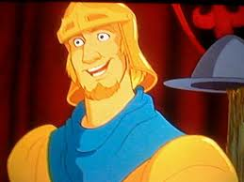
E
F
E
S
I
O
S
RESPONSABILIDADES EN CRISTO (4:1-6:20)
A. Andar en armonía (5:21-6:9) – maridos y esposas
5:25-27 - Maridos, amad a vuestras mujeres, así como Cristo amó a la iglesia, y se entregó a sí mismo por ella, para santificarla, habiéndola purificado en el lavamiento del agua por la palabra, a fin de presentársela a sí mismo, una iglesia gloriosa, que no tuviese mancha ni arruga ni cosa semejante, sino que fuese santa y sin mancha.
¿Cuál marido trata a su mujer así?
¿Cómo amó Cristo a la iglesia?
- Se entregó a sí mismo por ella
- La Santificó
- La Purificó
- La ve como mujer gloriosa, sin
mancha ni arruga
¡Qué mujer es mi mujer!

Slide 9
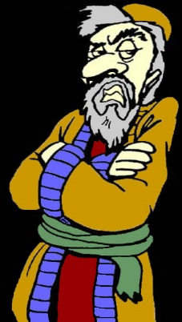
E
F
E
S
I
O
S
RESPONSABILIDADES EN CRISTO (4:1-6:20)
A. Andar en armonía (5:21-6:9) – maridos y esposas
5:28-30 - Así también los maridos deben amar a sus mujeres como a sus mismos cuerpos. El que ama a su mujer, a sí mismo se ama. Porque nadie aborreció jamás a su propia carne, sino que la sustenta y la cuida, como también Cristo a la iglesia, porque somos miembros de su cuerpo, de su carne y de sus huesos.
Nuestro deber, como maridos:
- Amarla como mi mismo cuerpo
- Sustenta y la cuida
- como Cristo a la iglesia
?Qué, si ella no me respeta ni me trata bien?
Todavía, debo imitar a Cristo?

Slide 10
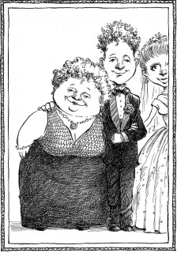
E
F
E
S
I
O
S
RESPONSABILIDADES EN CRISTO (4:1-6:20)
A. Andar en armonía (5:21-6:9) – maridos y esposas
5:31-33 - Por esto dejará el hombre a su padre y a su madre, y se unirá a su mujer, y los dos serán una sola carne. Grande es este misterio; mas yo digo esto respecto de Cristo y de la iglesia. Por lo demás, cada uno de vosotros ame también a su mujer como a sí mismo; y la mujer respete a su marido.
¡No puedo dejar a mi mamá!
Ambos, el hijo y su madre se deben dejar el uno el otro.

Slide 11
E
F
E
S
I
O
S
RESPONSABILIDADES EN CRISTO (4:1-6:20)
A. Andar en armonía (5:21-6:9) – maridos y esposas
5:31-33 - Por esto dejará el hombre a su padre y a su madre, y se unirá a su mujer, y los dos serán una sola carne. Grande es este misterio; mas yo digo esto respecto de Cristo y de la iglesia. Por lo demás, cada uno de vosotros ame también a su mujer como a sí mismo; y la mujer respete a su marido.
¡No puedo dejar a mi mamá!
Ambos, el hijo y su madre se deben dejar el uno el otro.
Deberes mutuos:
El: Ame a su mujer como a sí mismo
Ella: Respete a su marido
La mayoría de problemas matrimoniales se originan al
pecar contra estas instrucciones.

Slide 12
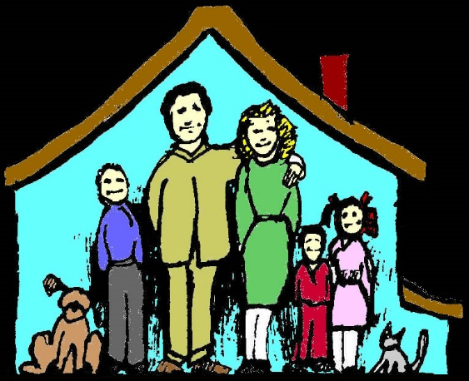
E
F
E
S
I
O
S
RESPONSABILIDADES EN CRISTO (4:1-6:20)
A. Andar en armonía (6:1-4) – padres y niños
6:1-4 - Hijos, obedeced en el Señor a vuestros padres, porque esto es justo. Honra a tu padre y a tu madre, que es el primer mandamiento con promesa; para que te vaya bien, y seas de larga vida sobre la tierra. Y vosotros, padres, no provoquéis a ira a
vuestros hijos, sino criadlos en disciplina y amonestación del Señor.
La familia que anda en armonía
Padre: ama a la madre
Madre: respeta a su marido
Hijos: obedecen a los padres
Padres: crian a los hijos en disciplina y amonestación del Señor

Slide 13
E
F
E
S
I
O
S
RESPONSABILIDADES EN CRISTO (4:1-6:20)
A. Andar en armonía (6:5-9) – amos y siervos
6:5-9 - Siervos, obedeced a vuestros amos terrenales con temor y temblor, con sencillez de vuestro corazón, como a Cristo; no sirviendo al ojo, como los que quieren agradar a los hombres, sino como siervos de Cristo, de corazón haciendo la voluntad de Dios; sirviendo de buena voluntad, como al Señor y no a los hombres, sabiendo que el bien que cada uno hiciere, ése recibirá del Señor, sea siervo o sea libre. Y vosotros, amos, haced con ellos lo mismo, dejando las amenazas, sabiendo que el Señor de ellos y vuestro está en los cielos, y que para él no hay acepción de personas.
Como a Cristo,
para recibir el bien del Señor
Recordando que el Señor mira todo y te tratará como tratas a otros

Slide 14
E
F
E
S
I
O
S
RESPONSABILIDADES EN CRISTO (4:1-6:20)
A. Andar en armonía (6:5-9) – amos y siervos
6:5-9 - Siervos, obedeced a vuestros amos terrenales con temor y temblor, con sencillez de vuestro corazón, como a Cristo; no sirviendo al ojo, como los que quieren agradar a los hombres, sino como siervos de Cristo, de corazón haciendo la voluntad de Dios; sirviendo de buena voluntad, como al Señor y no a los hombres, sabiendo que el bien que cada uno hiciere, ése recibirá del Señor, sea siervo o sea libre. Y vosotros, amos, haced con ellos lo mismo, dejando las amenazas, sabiendo que el Señor de ellos y vuestro está en los cielos, y que para él no hay acepción de personas.
¿Cómo se aplica estos versos cuando estamos en una relación de sometimiento a otras personas que tienen autoridad sobre nosotros?
¿Si esto es lo que Él requiere de esclavos, ¿qué de nosotros que somos libres pero nos sujetamos bajo la autoridad de alguien más por nuestra propia opción?

Slide 15
E
F
E
S
I
O
S
RESPONSABILIDADES EN CRISTO (4:1-6:20)
A. Andar en armonía (6:5-9) – amos y siervos
Col 3:22-25 - Siervos, obedeced en todo a vuestros amos terrenales, no sirviendo al ojo, como los que quieren agradar a los hombres, sino con corazón sincero, temiendo a Dios. 23 Y todo lo que hagáis, hacedlo de corazón, como para el Señor y no para los hombres; 24 sabiendo que del Señor recibiréis la recompensa de la herencia, porque a Cristo el Señor servís. 25 Mas el que hace injusticia, recibirá la injusticia que hiciere, porque no hay acepción de personas.
¿Nos Podemos
Rebelar?
¿Hacer trampas?
¿Desatenderlos?
¿Ser irrespetuosos?
¿Hacer lo que sabemos que ellos no quieren que nosotros hagamos cuándo ellos no miran?

Slide 16
Carta a los Efesios
JESÚS: LA PLENITUD DE DIOS

